Slide 1
BEYOND Platform
Module Legacy Application
Module Client
Module Vente
Authentification
(IdP, Integration SSO)
CRM
Gestion du consentement
Identification
Module Security Management
Module Business services
Module Data Factory
Module Platform Local Data
Module External capabilities

Slide 2


Administrateurs
Utilisateurs
HTML
REST
REST
VINCI AUTOROUTES
PLATEFORME FULL BIM
LOT 05- “Hyperviseur”
Référentiel Identifiants
Application
Frontal WEB
IHM
API/Microservices
Services “Métier”
BI
REST
sFTP
SOAP
JMS
…
REST
BIM
LOT 01
Intégration
Données
API/Microservices
PATRIMOINE
LOT 02
Services de persistence
Couche Interfaces
GMAO
LOT 03
Services “Intégration”
Données GeoSpatiales
Données cartographiques
SIG
LOT 04
Données
Metiers
Autres Données
GED
LOT __

Slide 3
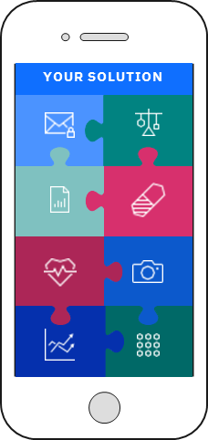

Architecture générale – B2C
BEYOND Platform
API Partenaire #1
CRM
Identification
Authentification
(IdP, Integration SSO)
Points d’entrée
(API, Flux de donnée, Batch, Import, Queueing…)
Données structurées
IA
Chatbot /Conseiller cog…
API Partenaire #2
Gestion du consentement
Filtrage de la données
Données non structurées
Blockchain…
Clients
API Partenaire #3
Données référentielles
Nettoyage de la donnée
Innovation
Abonnement
Facturation
Paiement
Mobile
Réseau des partenaires
Your Solution
Normalisation de la donnée
Données
Gestion du Processus Métier
Monétisation
Services et API
Analyse Descriptive
Composition de services
Vente
Web
Confidentialité de la donnée
Internationalisation
Catalogue de services
Panier
Personnalisation
« Ma » boutique
Intégrité de la donnée
Analyse Prédictive
Geospatialisation
Contenu éditorial
Gestion de l’éligibilité
Marketing
Push, mailing
Fonct. avancées
(Antivirus…)
Analytique
0101010101010
Formulaire
Fonct. avancées
(wishlist, Xsale, UpSale)
Boutique
API
Exposition API
(Modernisation, Existant)
Donnée
Formulaire
Catalogue d’API
Portail
Services
Intégration
Capacités techniques
Communauté des développeurs
API
Service
Données
CI/CD
Sécurité
Résilience
Adaptabilité
Elasticité
Supervision
Support
SI externes
Exécution

Slide 4
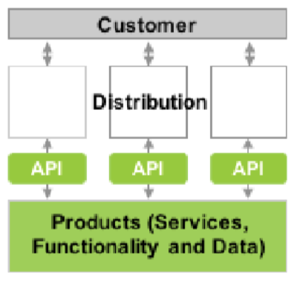
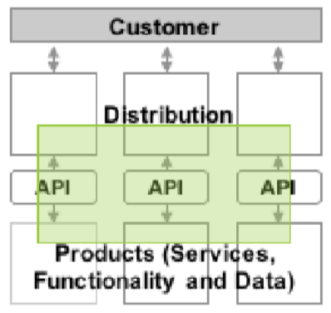
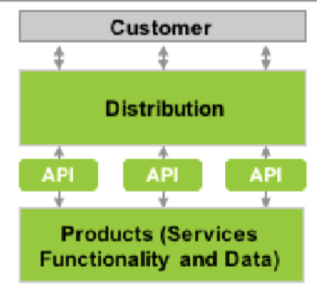
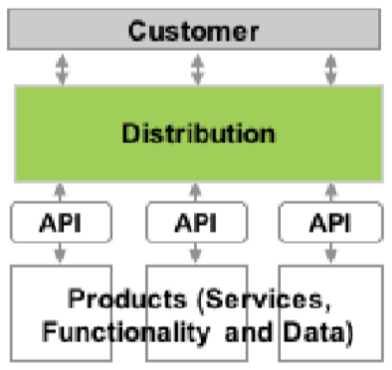
Modèles de plate-formes
Ouverte
2. Producteur
4. Plateforme
Distribution par des tiers
Distribution
1. Intégrateur
3. Distributeur
Distribuer soi-même
Fermée
Création propre de produits
Création de produits par des tiers
Création de produit

Slide 5
Architecture générale
BEYOND Platform
API Partenaire #1
Identification
Authentification
(IdP, Integration SSO)
Points d’entrée
(API, Flux de donnée, Batch, Import, Queueing…)
Données structurées
IA
Chatbot /Conseiller cog…
ASSET
API Partenaire #2
Gestion du consentement
Filtrage de la données
Données non structurées
Blockchain…
MONITORING
Utilisateur
API Partenaire #3
Données référentielles
Nettoyage de la donnée
Innovation
REALITY
Abonnement
Facturation
Mobile
Réseau des partenaires
Your Solution
Normalisation de la donnée
Données
Gestion du Processus Métier
DIGITALSITE
Monétisation
Services et API
Analyse Descriptive
Composition de services
Vente
Web
Confidentialité de la donnée
….
Contenu éditorial
Personnalisation
« Mon » espace
Intégrité de la donnée
Analyse Prédictive
Internationalisation
Catalogue de services
Marketing
Push, mailing
Fonct. avancées
(Antivirus…)
Analyse Prescriptive
Geospatialisation
Fonct. avancées
(wishlist, Xsale, UpSale)
0101010101010
Analytique
Formulaire
Espace
API
Exposition API
(Modernisation, Existant)
Donnée
Intégration
GED
Catalogue d’API
Portail
Services
BEYOND APPS
Data Factory
Capacités techniques
Communauté des développeurs
API
Service
Données
CI/CD
Sécurité
Résilience
Adaptabilité
Elasticité
Supervision
Support
SI externes
Exécution

Slide 6

Architecture Overview
BEYOND PLATFORM
BEYOND
Systems
of engagement
Data factory Manager
IMS
Geo
scope
Digital Site
Beyond
New App
Version X
Version X
Version X
Version X
Version X
Version X
Technical
Capabilities
Notification Push
API Monetization
Identity Provider
Role Based Access
Business Process M
Complex Event
Decision Management
DATA FACTORY
Data
Exposition
Search
Data
Manipulation
Data
Storage
Descriptive Analytics
Optimisation
Predictive Analytics
IA
Traceability Auditability
Referential
Data
Transformation
Big Data
Math computation
Geo Spatialisation
Data enrichment
Unstructured Data
Data
Normalisation
Structured Data
Canonical structure
Data Cleansing
Data Filtering
Data Uniqueness
Raw Data
Data
Capture
Cold/Hot Data
Data Integrity
Data Confiden.
AV
Data Stream
API
Web Services
Massive lmport
Message queueing

Slide 7





Platform Data Flows & Services
Access Layer
Catalog Front-End
Business Metadata (Glossary)
Governance Catalog & Policies
- IBM Business Units
- External Data Providers
Drop Zone
Landing Zone
(Access to raw data)
Integration Zone
(per use-case)
User sandboxes
(per user/project
File Access (e.g. webHDFS)
Data Objects
(COS, S3)
Relational Tables
(Db2W)
Relational Tables
(HDFS)
Metadata
Metadata
User defines Adata and analytics
Pipelines
Spark, Flink, etc.
Data Objects
(COS, S3)
Relational Tables
(HDFS)
Internal
data
APIs
(REST)
DB2
Db2
Relational Tables
(Db2W)
Relational Tables
(HDFS)
Linkage &
Analytics
Pipelines
Spark, BigSQL
DataStage, etc.
Data Objects
(COS, S3)
Ingestion
Work-flows
Relational Tables
(HDFS)
External
Data Objects
(COS, S3)
Cloud/OnPrem services to Connect & Query
(Watson Studio, Db2WoC
DSX
QMF, Architect,
Cognos,
SPSS)
Files
(HDFS)
JDBC / ODBC / Spark / kafka / S3
webHDFS
data
Search
Indices (Elastic)
Referenced Tables
(Federation)
Search
Indices (Elastic)
Streams
Referenced Tables
(Federation)
Kafka
Object Store
(COS, S3)
Relational Tables
(Db2W)
table defs
Data Producers
HDFS
IBM COS
Db2W
Search Indices
Data Consumers
- Platform Hybrid Infrastructure (HortonWorks, BigSQL, Spark, Db2WoC, IBM COS, Kafka)
- Security / Governance (IGC, IBM IAM, Ranger, LDAP, BlueGroups, OneTeam, etc.)

